Slide 1
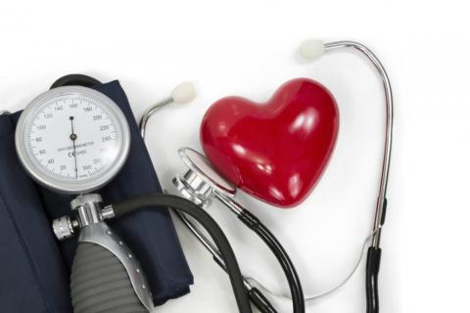
ОДЕСЬКИЙ НАЦІОНАЛЬНИЙ МЕДИЧНИЙ УНІВЕРСИТЕТ
КАФЕДРА ГІГІЄНИ ТА МЕДИЧНОЇ ЕКОЛОГІЇ
Хвороби серцево-судинної системи і дієтотерапія

Slide 2
ПЛАН
1. Атеросклероз
2. Баланс холестерину в організмі людини
3. Синтез холестерину
4. Виведення холестерину з організму
5. Шляхи зниження рівня холестерину в крові
6. Лікувальне харчування при ГБ
7. Лікувальне харчування при захворюваннях ССС
8. Контроль маси тіла
9. Харчування після перенесеного інфаркту міокарда i при ішемічній хворобі серця
10. Ішемічна хвороба серця (ІХС)
11. Харчування при хронічній серцевій недостатності

Slide 3
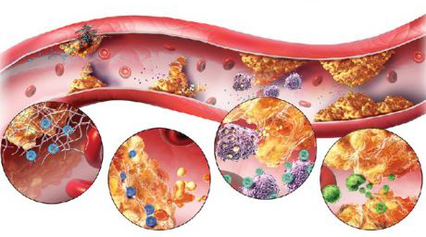
Атеросклероз - хронічне прогресуюче захворювання, при якому артерії уражаються атеросклеротичними бляшками холестеринів.
Зазначеному процесу сприяють:
✓ цукровий діабет,
✓ гіпертонічна хвороба,
✓ гіперхолестеринемія.

Slide 4
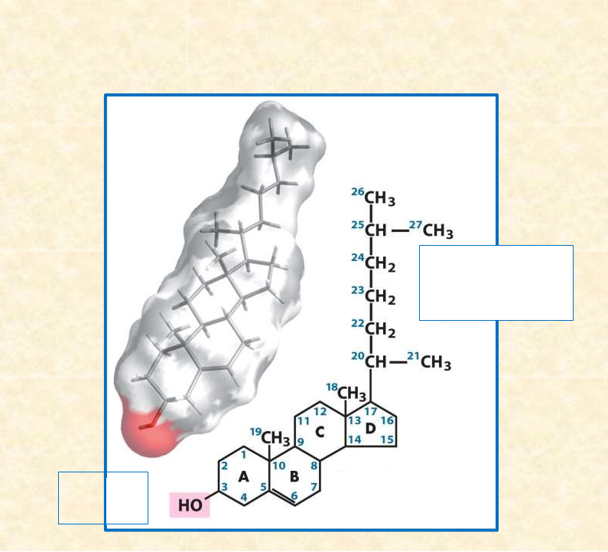
Структура молекули холестерину

Slide 5
Баланс холестерину організмі людини
Надходження Синтез в організмі
з їжею 0,3-0,5 г близько 1 г
Усього в організмі близько 140 г
Клітини 93% Кров 7%
1. Мембрани
клітин
2. ЛП крові

Slide 6
Використання за добу
Жовчні
кислоти (0,6 г) Шкірне сало Стероїдні
(100 мг) гормони (40 мг)
Окислення, видалення Синтез вітамина
з фекаліями (0,5 г) Д3 (10 мг)

Slide 7
Атеросклероз судин спочатку може нічим себе не проявляти, протікаючи безсимптомно.
Проте у міру прогресування атеросклерозу судини втрачають еластичність, просвіт їх звужується, органи і тканини недоодержують кисень і поживні речовини.
В результаті можуть виникнути такі грізні ускладнення, як:
-ішемічна хвороба серця (стенокардія),
-інфаркт міокарда,
-мозковий інсульт,
-трофічні виразки та ін.

Slide 8
АТЕРОСКЛЕРОЗ
Рівень загального холестерину в плазмі крові не повинен перевищувати 200 мг / дл (5,2 ммоль / л).
легка гіперхолестеринемія діагностується при його рівні від 200
до 250 мг / дл (5,2-6,5 ммоль / л),
помірна - при 250-300 мг / дл (6,5-7,8 ммоль / л),
виражена - при 300 мг / дл (7,8 ммоль / л) і вище.

Slide 9
• Синтез холестерину в організмі людини може відбуватися з жирів і вуглеводів, тому надлишкові калорійної їжі і брак фізичної активності призводять до збільшення рівня холестерину в крові

Slide 10
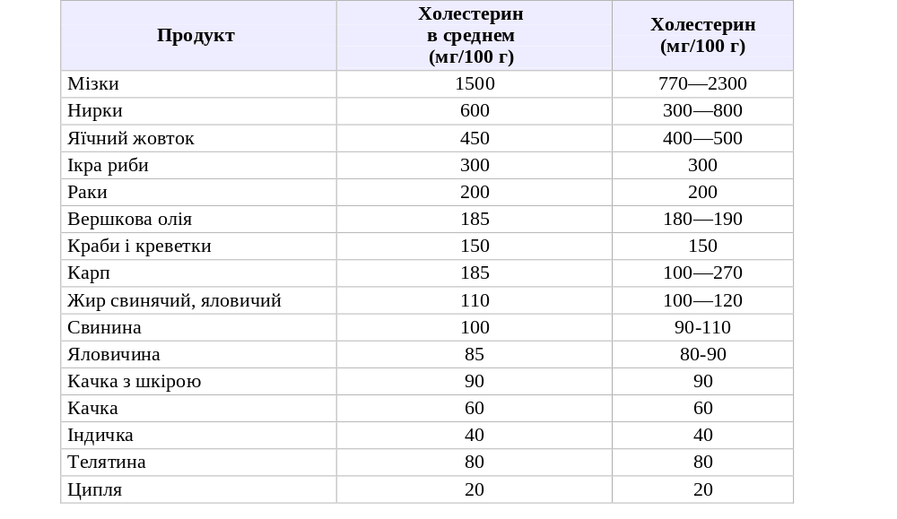

Slide 11
Виведення холестерину здійснюється тільки за рахунок перетворення холестерину в печінці в жовчні кислоти, які накопичуються там, виділяються в травний тракт і залишають організм з фекаліями. Це основний шлях виведення холестерину з організму.
1. Атеросклероз: За даними ВООЗ результатом атеросклерозу є 21%
смертності в усьому світі.
2. У промислово-розвинених країнах наслідки атеросклерозу
(в основному інфактов та інсульт) є головною причиною смертності.
3. За даними європейського кардіологічного товариства серед усіх європейських країн найвища смертність від наслідків атеросклерозу (інфаркту міокарда та інсульту) спостерігається в Білорусії, Росії та Україні.

Slide 12
Атеросклероз - це утворення наростів (бляшок) всередині судин, що призводить до значного зменшення кількість крові, що доставляється до певного органу (найчастіше серцю чи мозку). результатом цього є ураження життєво важливих органів (найчастіше серця або мозку):
інфаркт або інсульт.
• Основна причина атеросклерозу - порушення балансу між надходженням в організм холестерину (з їжею і за рахунок синтезу молекул холестерину всередині організму) і його виведенням з
організму

Slide 13
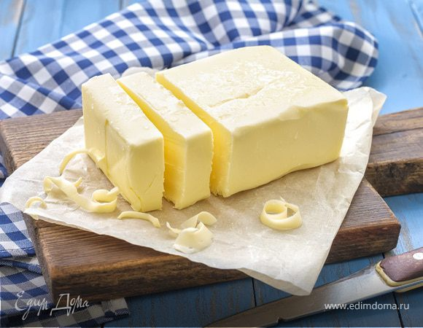
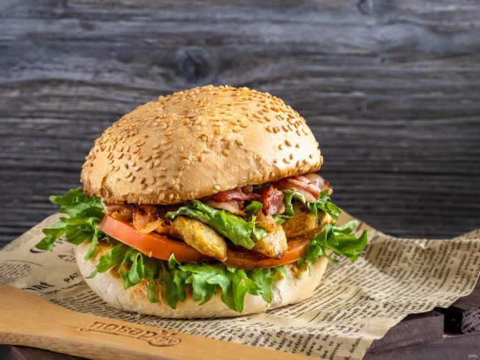
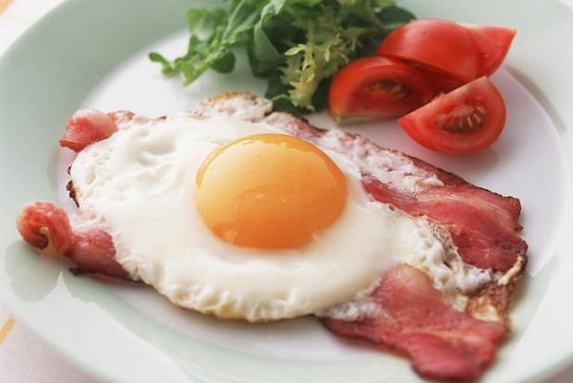
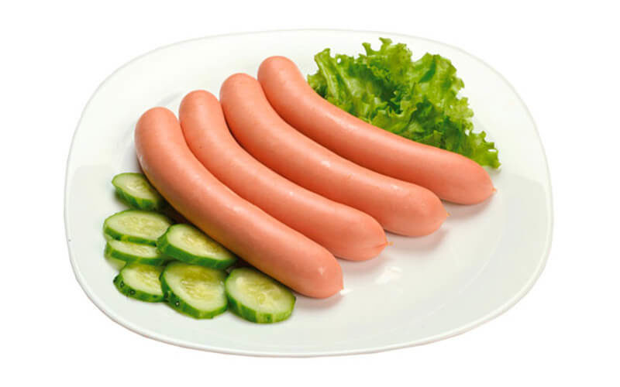

Slide 14
Шляхи зниження рівня холестерину в крові
Низькокалорійна дієта з пониженим вмістом холестерину, твердих жирів і підвищеним вмістом антиоксидантів, а також рослинних стероїдів (велика кількість овочів і фруктів).
• 2.Підвищення рухливості, що приводить до «спалюванню» зайвих калорій.
• 3. Зниження рівня жовчних кислот за рахунок їх сорбції в
кишечнику з подальшим виведенням.
• 4. Збільшення рівня антиоксидантів (фрукти й овочі в дієті).
• 5. Заміщення твердих жирів рідкими (соняшникова і оливкова
олії), а також заміщення м'яса (особливо свинини) рибою і морепродуктами.

Slide 15
Лікувальне харчування при гіпертонічній хворобі
➢ Підвищення артеріального тиску можна і
потрібно коригувати за допомогою дієти.
➢ При початкових стадіях гіпертонічної хвороби дієта і активний спосіб життя можуть замінити лікарські препарати.
➢ Дієта не дасть захворюванню зайти надто далеко, дозволить запобігти ускладненням.

Slide 16
Лікувальне харчування при захворюваннях ССС
Рекомендується:
➢ невелике зниження енергоцінності за рахунок жирів і вуглеводів,
➢ обмеження солі та
➢ речовин, що збуджують серцево-
судинну та нервову системи.

Slide 17
Рекомендовані продукти і страви:
▪ Хліб вчорашньої випічки.
▪ Нездобні печива і бісквіт.
▪ Вегетаріанські супи.
▪ Нежирні сорти м'яса, риби, птиці.
▪ Молоко, кисломолочні напої і сир.
▪ Страви з різних круп.
▪ Відварені макаронні вироби.
▪ Овочі у відвареному і запеченому вигляді.
▪ М'які стиглі фрукти і ягоди, мед, варення.

Slide 18
Виключити продукти і страви:
▪ Свіжий хліб, вироби із здобного тіста.
▪ Супи з бобових, м'ясні, рибні та грибні бульйони.
▪ Жирні сорти м'яса, риби, птиці.
▪ Нирки, копченості, ковбаси.
▪ Солона риба, солоні і жирні сири.
▪ Бобові.
▪ Солоні, мариновані та квашені овочі.
▪ Плоди з грубою клітковиною.
▪ Шоколад, міцний чай, кава і какао.

Slide 19
Лікувальне харчування при гіпертонічній хворобі
• Правило перше: їжу потрібно недосолюйте. Так, якщо в раціоні здорової людини щодня присутній близько 10 г кухонної солі, то при гіпертонії її потрібно скоротити не менш, ніж у два рази, рекомендований щоденний прийом повинен бути 4-5 м.
• Одночасно необхiдно ОБМЕЖИТИ ПРИЙОМ РІДИНИ (не більше 1,3 л на добу, включаючи перші страви.
• Правило друге: виключити з раціону всі ті продукти, які
можуть сприяти підйому артеріального тиску. Це міцний чай, кава, пряні і копчені продукти, міцні
алкогольні напої (регулярний прийом міцних спиртних напоїв викликає спазм кровоносних судин).
• Правило третє: гіпертонік не може собі дозволити
курити, так як куріння сприяє стійкому звуженню
кровоносних судин, а значить, підйому артеріального тиску.

Slide 20
• Правило четверте: люди з підвищеним артеріальним тиском повинні стежити за своєю вагою і не допускати її збільшення. Для цього з їжі необхідно виключити легкозасвоювані вуглеводи (здобу, торти, цукерки і т.д.) і замінити їх корисними вуглеводами овочів, фруктів і злаків. Необхідно обмежити також тваринні жири, замінивши їх на 1/3 рослинними. Корисно дотримання постів (періодичний перехід на вегетаріанську їжу)
• Правило п'яте: так як застій крові сприяє підвищеному виробленню кислих продуктів розпаду в організмі (ацидотичне зрушення), то в раціоні хворих на гіпертонічну хворобу повинна міститися достатня кількість злужнюючих продуктів. Це молоко, овочі, хліб грубого помелу, рис, яйця, тріска.
• Правило шосте: вживати більше продуктів, багатих калієм (його особливо потребує серцевий м'яз) і магнієм.
Калій міститься в бананах, капусті, куразі.
Магній - у волоських горіхах, моркві, буряках, крупах.

Slide 21
Правило сьоме: правильно розподіляти прийом їжі протягом дня.
На сніданок рекомендується з'їдати близько 1/3 добового об'єму їжі,
в обід - трохи менше половини,
на вечерю - не більше 1/10.
Інші прийоми їжі розподіляються у вигляді
1-2 перекусів.

Slide 22
Про нормальній масі тіла судять за значенням ІМТ і відношенню обсягу талії до обсягу стегон.
Зниження маси тіла показано особам з надмірною
масою тіла (ІМТ 25-30 кг / м2) та ожирінням (ІМТ більше 30 кг / м2). Відношення обсягу талії до обсягу стегон не повинно перевищувати 1 у чоловіків і 0,85 у жінок.
Особливо несприятливо ожиріння по абдомінальному типу (обсяг талії більше 102 см у чоловіків і більше 88 у жінок).
Для зниження маси тіла до нормальних значень першорядне значення мають низькокалорійна дієта і підвищення фізичної активності.

Slide 23
Харчування після перенесеного інфаркту міокарда i при ішемічній хворобі серця
• Найбільш часта причина виникнення інфаркту міокарда - ішемічна хвороба серця (ІХС). Причиною недостатнього кровопостачання серцевого м'яза в більшості випадків є атеросклероз судин серця та їх схильність до тривалих спазмів.
• При поєднанні вказаних захворювань слід зменшити калорійність добового раціону, оскільки через вимушенe обмеження фізичної активності знижуються
енерговитрати організму.
• Дуже важливо не допускати переїдання, яке перевантажує не тільки органи травлення, але і серцево-судинну систему.
• Лікувальне харчування при ІХС і атеросклерозі має антиатеросклеротичну спрямованість

Slide 24
• Слід віддавати перевагу вегетаріанським супам: круп'яним, фруктовим, а також молочним.
• Вживання м'ясних і рибних бульйонів обмежується до 1-2 разів на тиждень.
• Надмірно наваристі м'ясні бульйони виключають через велику кількiсть екстрактивних речовин, що містяться в них.
• Страви з м'яса використовують переважно у відварному вигляді - в них менше екстрактивних речовин, що збуджують нервову і серцево-судинну системи.
• Не рекомендуються міцно заварені чай і кава: вони можуть викликати прискорене серцебиття і безсоння.

Slide 25
При атеросклерозі і захворюваннях серцево-судинної системи важливе значення має споживання таких нутрієнтів:
• КАЛІЙ - сприяє виведенню надмірної рідини з організму і поліпшенню діяльності серцевого м'яза;
• МАГНІЙ - має судинорозширювальну і сечогінну дію;
• ЙОД - сприятливо впливає на обмін речовин;
• ВІТАМІН С - сприяє зміцненню кровоносних судин;
• Вітаміни групи В - сприяють профілактиці атеросклерозу, стимулюють обмін речовин;
• ВІТАМІН РР (нікотинова кислота) - розширює дрібні кровоносні судини, має
антикоагулянтну активність;
• Флавоноїди (ВІТАМІН Р) - сприяють зміцненню капілярів;
• Вітаміни А і Е - антиоксиданти;
• ХАРЧОВІ ВОЛОКНА - сприяють виведенню з організму надмірного холестерину.

Slide 26
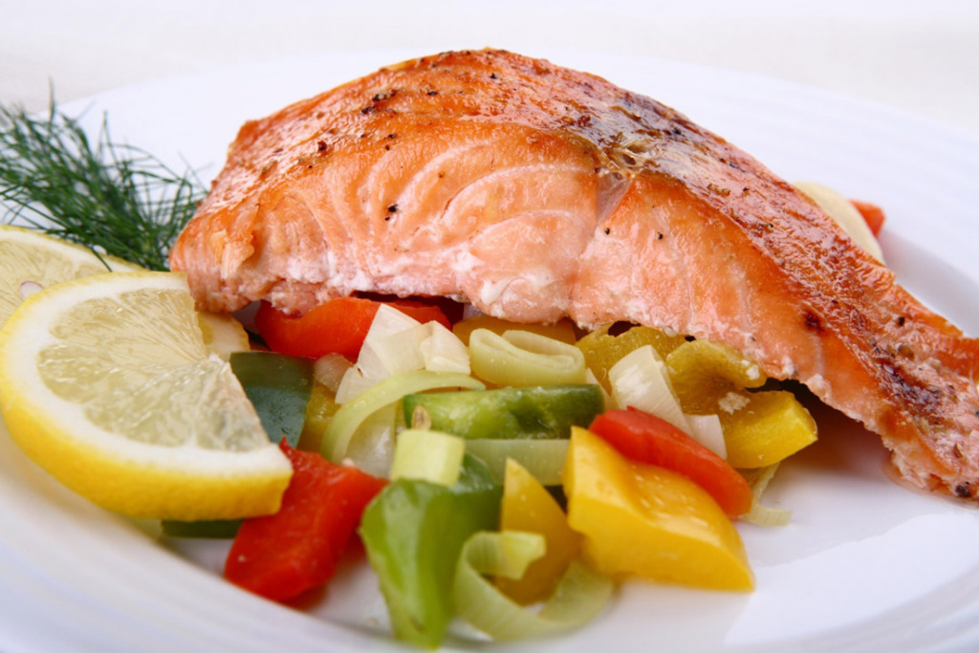
Так - дієті з високим вмістом овочів, фруктів і риби !

Slide 27
Ішемічна хвороба серця (ІХС) - патологічний стан, що характеризується абсолютним або відносним порушенням кровопостачання міокарда внаслідок ураження коронарних артерій серця
Режим харчування повинен бути 5-6 разовий.
Розподілення кількості продуктів по прийомах їжі рекомендується приблизно однакове, щоб не перенапружувати шлунково- кишковий тракт, так як переповнення шлунка може провокувати болі в серці.
2. Калорійність прийнятої їжі повинна відповідати енерговитратам, а для людей з надмірною масою тіла -
бути дещо нижчою витрати енергії.

Slide 28
Необхідно ОБМЕЖИТИ споживання продуктів:
багатих тваринними жирами (сало, жирні свинина, яловичина і баранина, ковбасні вироби, вершкове масло, жирні вершки і сметана, креми та ін.),
холестерином (яєчні жовтки, нирки, ікра риб, мозок, печінка та ін.).
Збільшити в раціоні:
частку рослинних продуктів - джерел рослинного жиру, рибопродуктів, багатих поліненасиченими жирними кислотами.

Slide 29
Вміст жиру в денному раціоні не повинен перевищувати 55-75 г, причому частку рослинних олій у загальній кількості жиру можна підвищити до 35-40%.
Ширше використовувати в харчуванні рибу і рибопродукти.
5. Зменшувати частку продуктів, що містять багато легкозасвоюваних вуглеводів (цукор білий, варення, страви з манної і рисової круп, пшеничний хліб з борошна вищого сорту, печиво та інші кондитерські вироби, морозиво, цукерки, шоколад).
Необхідно збагачувати раціон харчовими волокнами (овочі і не дуже солодкі фрукти і ягоди).
При порушенні кровообігу утворюються набряки, в тканинах при цьому накопичуються вода і натрій.
Застосування калійвмісних продуктів (картопля, курага, родзинки, чорнослив) сприяють виведенню з організму води і натрію і зменшенню набряків.

Slide 30
Крім того, калій підсилює серцеві скорочення.
Призначають "калійні дні" на тлі дієти, бідної сіллю.
Овочі та фрукти містять мало азотистих речовин і багато води, яка всмоктується повільніше і виводиться швидше, ніж вільна рідина. Тому при харчуванні овочами та фруктами підвищується виведення азотистих шлаків з водою.
Необходімо зменшити споживання тваринних білків:
більшою мірою - білків м'яса і меншою - молока.
Доведено, що білок молока - казеїн - призводить до збільшення вмісту холестерину в організмі. Тому після 40 років, коли особливо зростає небезпека атеросклерозу, не слід включати в харчування молочні продукти, які є концентратом казеїну (сир, сири), а задовольнятися рідкими, в основному кисломолочними, продуктами. Навпаки, білок рослинних продуктів знижує концентрацію холестерину в сироватці крові, тобто антиатеросклеротичне харчування має бути більшою мірою вегетаріанським.

Slide 31
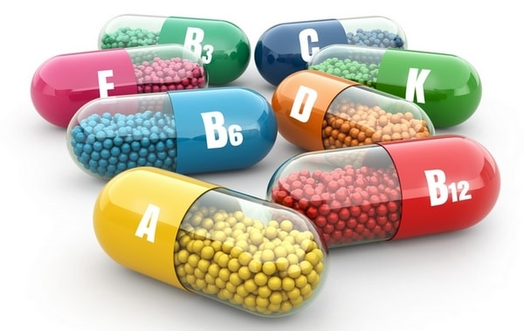
8. Необхідно вживати достатньо вітамінів, стимулюючих окислювально-відновні процеси і таким чином поліпшують процеси переробки жирів і холестерину в організмі, не дозволяючи їм накопичуватися. Це, в першу чергу, вітаміни Е, С і Р, а також В6, РР і А.

Slide 32
9. Слід обмежити вживання кухонної солі, яка знижує активність ліпаз - ферментів, що сприяють розщепленню і перетравленню жирів. Одночасно сіль підсилює проникність холестерину через стінки судин.
Необхідно вживати достатньо продуктів, що містять кальцій і
магній, мідь, хром і йод, які сприяють зниженню рівня холестерину в крові.
Істотно покращує скоротливу функцію серця жорстка джерельна і кринична вода, багата солями кальцію і магнію.
Йод стимулює утворення гормонів щитовидної залози, які активізують розпад холестерину. Йод міститься в продуктах моря, таких як морська капуста, морський гребінець, мідії, кальмари, креветки, трепанги. Бажано щоденне їх включення в раціон харчування.

Slide 33
Враховуючи посилення згортаючої і пригнічення протизгортаючої системи крові у людей, з високим ризиком розвитку ІХС, слід використовувати в харчуванні продукти, що містять кумаринові речовини, що зменшують згортання крові. До них відносяться червона, біла і золотиста смородина, вишня і черешня, обліпиха, чорниця, інжир. І ні в якому разі не зловживати полівітамінними препаратами, що містять у своєму складі вітамін К, який посилює згортання крові, а також продуктами, з високою його кількістю (щавель, шпинат, печінка тварин, жовток яйця). З обережністю слід застосовувати ягоди чорної смородини при схильності до тромбозів; не рекомендується чорна смородина в постінфарктний період.

Slide 34
ВИСНОВОК
• Результати численних досліджень, проведених у різних країнах, переконливо довели тісний зв'язок між харчуванням, захворюваністю і смертністю від ішемічної хвороби серця (ІХС) та інших проявів атеросклерозу. Харчування може робити істотний вплив на такі фактори ризику ІХС, як дисліпідемії (ДЛП), гіпертензія, ожиріння, порушення толерантності до глюкози і цукровий діабет.

